Slide 1
Государственное учреждение образования «Гомельский областной
социально-педагогический центр»
Раннее выявление
семейного неблагополучия.
Курбацкая Светлана Владимировна
педагог социальный
высшей квалификационной категории

Slide 2
Нормативные правовые акты
– Декрет Президента Республики Беларусь № 18 от 24.11.2006 «О дополнительных мерах по государственной защите детей в неблагополучных семьях»
– Кодекс Республики Беларусь о браке семье
– Кодекс Республики об образовании
– Закон Республики Беларусь от 19.11.1993 № 2570-XII «О правах ребенка»
– Закон Республики Беларусь от 31.05.2003 №200-З «Об основах системы профилактики безнадзорности и правонарушений несовершеннолетних» (в ред. от 18.05.2022)
– Постановление Совета Министров Республики Беларусь от 25.07.2022. №490 «Об утверждении Национального плана действий по улучшению положения детей и охране их прав на 2022-2026 гг»
– Постановление Совета Министров Республики Беларусь от 15.01.2019 №22 «О признании детей находящимися в социально опасном положении» с изменениями от 29.07.2022
– Методические рекомендации Министерства образования РБ от 01.10.2019 по межведомственному взаимодействию государственных органов, государственных и иных организаций при выявлении неблагоприятной для детей обстановки, проведении социального расследования, организации работы с семьями, где дети признаны находящимися в социально опасном положении (в редакции от 07.07.2023)

Slide 3
Критерии социально опасного положения несовершеннолетних
Родителями не удовлетворяются основные жизненные потребности ребенка (детей)
Родителями не обеспечивается надзор за поведением ребенка и его образом жизни, вследствие чего ребенок совершает деяния, содержащие признаки административного правонарушения либо преступления
. Родители, иные лица, участвующие в воспитании и содержании детей, ведут аморальный образ жизни, что оказывает вредное воздействие на ребенка (детей), злоупотребляют своими правами и (или) жестоко обращаются с ним (ними), в связи с чем имеет место опасность для жизни и (или) здоровья ребенка (детей)

Slide 4
Изменения в Постановление №22 от 02.09.2021
Критерии | Показатели социально опасного положения
1. Родителями не удовлетворяются основные жизненные потребности ребенка (детей) | Родители в течение одного месяца со дня регистрации рождения или со дня прибытия на новое место жительства (пребывания) не обеспечивают регистрацию ребенка (детей) по месту жительства или месту пребывания В отношении родителей установлены факты, подтверждающие, что они не контролируют поведение и местонахождение ребенка (детей), вследствие чего ребенок (дети) самовольно уходит из дома, бродяжничает, совершил попытку суицида
2. Родителями не обеспечивается надзор за поведением ребенка и его образом жизни, вследствие чего ребенок совершает деяния, содержащие признаки административного правонарушения либо преступления | В отношении родителей ребенка (детей) неоднократно в течение года установлены факты привлечения к административной ответственности по статье 10.3 Кодекса Республики Беларусь об административных правонарушениях
3. Родители, иные лица, участвующие в воспитании и содержании детей, ведут аморальный образ жизни, что оказывает вредное воздействие на ребенка (детей), злоупотребляют своими правами и (или) жестоко обращаются с ним (ними), в связи с чем имеет место опасность для жизни и (или) здоровья ребенка (детей) | В отношении родителей, иных лиц, участвующих в воспитании и содержании детей, установлены факты привлечения к административной ответственности за совершение правонарушений, предусмотренных статьями 10.1, 19.1, частью 2 статьи 19.3, статьями 19.4, 19.5, 19.8 Кодекса Республики Беларусь об административных правонарушениях Установлены факты жестокого обращения родителей, иных лиц, участвующих в воспитании и содержании детей, с ребенком, физического и (или) психологического насилия по отношению к нему

Slide 5
Изменения в Постановление №22 от 29.07.2022
Родители препятствуют получению ребенком обязательного общего среднего образования (в любой форме его получения).
О прекращении исполнения решения о признании ребенка (детей) находящимся в социально опасном положении в случае устранения причин, повлекших признание ребенка (детей) находящимся в социально опасном положении, или по достижении ребенком возраста восемнадцати лет, в случае избрания для него меры пресечения в виде заключения под стражу, осуждения его к наказанию в виде ареста или лишения свободы на определенный срок, в случае смерти ребенка, а также объявления его умершим либо признания безвестно отсутствующим в установленном законодательством порядке.

Slide 6
Семьи учащихся 1-х, 5-х, 10-х классов, семьи вновь прибывших в класс, обучающихся рекомендуется посетить до 1 ноября или не позднее 1 месяца с даты зачисления в учреждение образования; семьи, знакомство с которыми уже состоялось ранее, – до 1 января
Внимание!
Отметка о посещении обучающихся вносится в журнал классного руководителя с пометкой «Изучение особенностей семейного воспитания учащегося Ф.И.О.»

Slide 7
Информация о семейном неблагополучии, направляемая в отдел образования, спорта и туризма должна содержать:
- фамилию, имя, отчество (если таковое имеется) несовершеннолетнего;
- дату рождения несовершеннолетнего;
- адрес проживания (пребывания) несовершеннолетнего;
- сведения о его законных представителях;
- выявленные критерии и (или) показатели ситуации неблагополучия, в которой оказался несовершеннолетний;
- дату и источник выявления.
Передачу сигнала оформляем как исходящее письмо

Slide 8
Приказ о проведении
социального расследования включает
Персональный состав комиссии
Срок проведения (не превышающий 15 дней)
Порядок и срок обследования условий жизни и воспитания ребенка (не позднее 3-х рабочих дней)
Ответственных за составление обобщенной информации
Дата проведения заседания совета профилактики

Slide 9
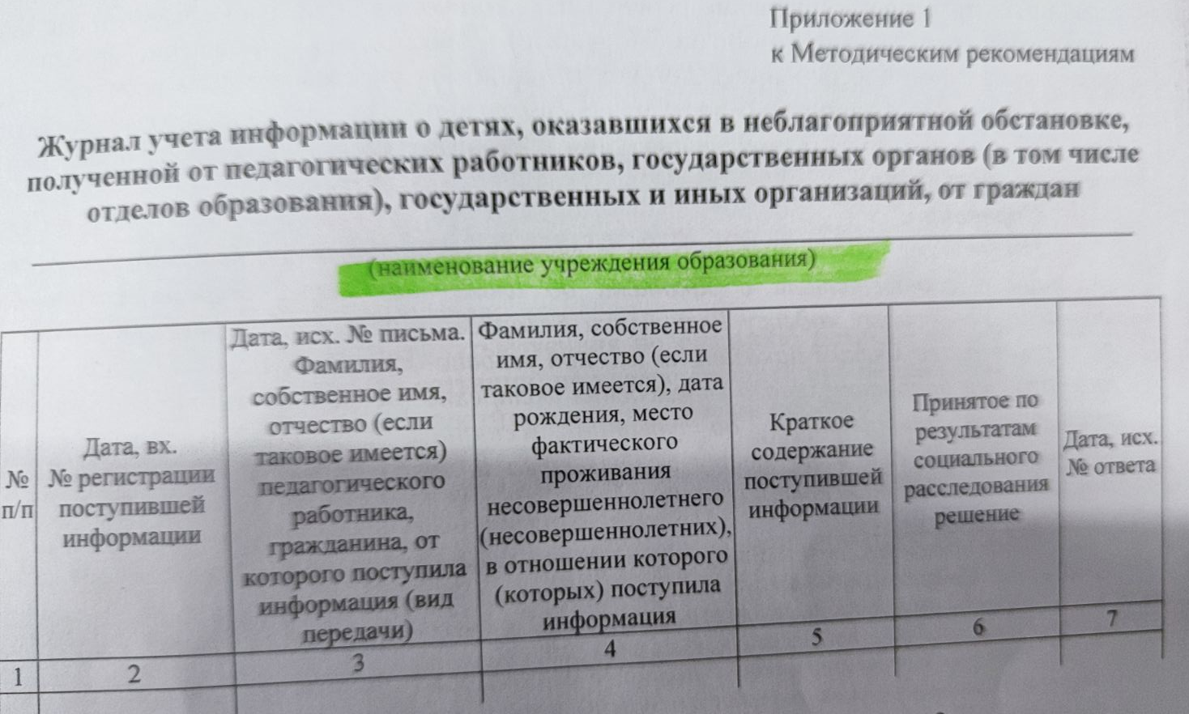

Slide 10
В случае необходимости привлекаются сотрудники следующих государственных органов,
государственных и иных организаций
ОВД – если поступила информация о том, что в семье скандалы (насилие) либо один из членов семьи злоупотребляет алкогольными напитками
Учреждения здравоохранения – если социальное расследование проводится в отношении детей до 3-х лет, детей-инвалидов либо семей, где оба родителя либо один из них имеет инвалидность
ТЦСОН – если в семье воспитывается ребенок-инвалид, семьи, где оба родителя либо один из них имеет инвалидность, либо иные семьи, в отношении которых поступила информация о неудовлетворении жизненных потребностей детей в пище, крове и пр.
ЖКХ, КЖРУП - если семья проживает в жилом помещении, где рассматривается вопрос о непригодности к проживанию, тогда приглашаются специалисты. В этом случае указанные специалисты оценивают сохранность жилого помещения, необходимость ремонта, разъясняют родителям порядок проведения капитального и текущего ремонта и пр.
В случае проведения социального расследования в отношении семьи, в которой воспитываются дети, обучающиеся в разных учреждениях образования, организуется совместное посещении семьи представителями всех учреждений образования.

Slide 11
Изучение условий проживания и воспитания детей,
в отношении которых поступила информация
о неблагоприятной для детей обстановке
(Приложение 3 к Методическим рекомендациям)
Сведения о ребенке (детях)
Сведения о родителях
Дата посещения
Кто осуществляет посещение.
Кто присутствует в семье в момент посещения
Кто проживает совместно с ребенком (детьми) (со слов родителей)
Каково их влияние на безопасность жизнедеятельности ребенка (со слов родителей)
Условия проживания ребенка (детей)
Состояние здоровья ребенка, имеются ли особенности психофизического развития, учет у врачей узкой специальности, выполняются ли родителями рекомендации медицинских работников по уходу за ребенком (детьми), лечению и пр. (со слов родителей)
Кто осуществляет непосредственный присмотр за ребенком (детьми) в период его (их) нахождения дома
Как обеспечены потребности ребенка (детей) в пище, одежде, обуви, игрушках, книгах, письменных принадлежностях
Проблемы в семье (со слов родителей)
Кто может оказать помощь семье из числа родственников, знакомых, друзей
Выводы и мотивированное заключение о наличии (отсутствии) критериев и показателей социально опасного положения ребенка (детей) либо трудной жизненной ситуации, с указанием целесообразной помощи семье

Slide 12
При заполнении акта условий проживания и воспитания ребенка, в отношении которого проводится социальное расследование необходимо помнить!!!
Заполняется один акт на всех несовершеннолетних детей, проживающих в семье
Недопустимо оставлять незаполненными какие-либо пункты
Акт утверждается руководителем учреждения образования
Акт должен содержать заключение об условиях воспитания и содержания ребенка, в котором объективно отражена ситуация в семье на момент посещения, а также сведения о наличии либо отсутствии критериев и показателей социально опасного положения ребенка
Акт подписывают члены комиссии и представители государственных органов, государственных и иных организаций, посетивших семью (не менее 3-х подписей)
Акт обследования заполняется непосредственно в ходе посещения семьи от руки
Законные представители, присутствующие при посещении, должны быть ознакомлены с актом. При отказе от ознакомления делается отметка об этом с указанием причин отказа

Slide 13
ОБОБЩЕННАЯ ИНФОРМАЦИЯ
по результатам социального расследования
Информация, на основании которой начато социальное расследование в отношении несовершеннолетнего, оказавшегося в неблагополучной ситуации:__________________________________________________________________________________
Комиссией в составе ________________ посещена семья несовершеннолетнего (несовершеннолетних).
В ходе посещения сделаны следующие выводы и мотивированное заключение с указанием целесообразной помощи несовершеннолетнему (несовершеннолетним): _______________
На основании информации, полученной от субъектов профилактики семейного неблагополучия, иных заинтересованных, установлено: _________________________________________
На основании информации, полученной от ближайшего окружения семьи, установлено: ____________________________________________________________________________________________
На основании информации, предоставленной педагогическими работниками учреждений образования, в которых воспитываются (обучаются) несовершеннолетние, установлено: _______________________________________________________________________________
По результатам психологической диагностики установлено: ___________________ ________________________________________________________________________
Выводы по результатам проведения социального расследования:_____________________
Приложение: на ___________ л. в 1 экз. (прикладываются все поступившие материалы).
Дата, подпись ответственного за подготовку обобщающей информации
(согласно приказу руководителя учреждения образования).

Slide 14
Решения совета профилактики
Обратиться в координационный совет по месту жительства семьи для принятия решения о признании ребенка (детей) находящимся в социально опасном положении
не позднее 3-х рабочих дней после проведения заседания совета профилактики направляются выписка из решения совета профилактики, акт обследования условий жизни и воспитания ребенка (детей), информация по результатам социального расследования и предложения о мероприятиях
Рекомендовать родителям в течение трех рабочих дней обратиться за оказанием социальных услуг, иной помощи по устранению трудной жизненной ситуации в соответствии с законодательством
в течение 1-го рабочего дня после проведения заседания совета профилактики направляется выписка из решения совета профилактики
Информировать отдел образования об отсутствии критериев и показателей социально опасного положения ребенка (детей) в семье
не позднее 3-х рабочих дней после проведения заседания совета профилактики направляются выписка из решения совета профилактики, акт обследования условий жизни и воспитания ребенка (детей), информация по результатам социального расследования

Slide 15
Учреждение образования, в котором обучается (воспитывается) ребенок, признанный находящимся в СОП, учитывает информацию о постановке ребенка на учет и снятии его с учета в отдельном журнале (приложение 6 к МР).
Журнал учета сведений об обучающихся, признанных находящимися в социально опасном положении
N п/п | Дата, вх. N регистрации поступившей информации о признании обучающего находящимся в социально опасном положении | Фамилия, собственное имя, отчество (если таковое имеется), дата рождения обучающегося, признанного находящимся в социально опасном положении | Место фактического проживания семьи обучающегося | Наименование координационно го совета, дата и номер решения координационно го совета о признании ребенка находящимся в социально опасном положении | Фамилия, собственное имя, отчество (если таковое имеется) педагогических работников, ответственных за реализацию мероприятий | Дата снятия с учета (дата, номер решения координационного совета и (или) дата и номер приказа учреждения образования)
1 | 2 | 3 | 4 | 5 | 6 | 7
 |  |  |  |  | Вписываем ФИО ответственных за реализацию мероприятий Плана

Slide 16
Закон Республики Беларусь от 14.01.2022 №154-З
«Об изменении Кодекса Республики Беларусь об образовании»
Статья 296 пункт 7 «Научно-методическое обеспечение программ воспитания, планирующая документация по работе с детьми, признанными находящимися в социально опасном положении, детьми, признанными нуждающимися в государственной защите, и детьми, нуждающимися в особых условиях воспитания»
К планирующей документации по работе с детьми, признанными находящимися в социально опасном положении, относится:
План реализации мероприятий по устранению причин и условий, повлекших создание неблагоприятной для детей обстановки.
Статья 297 пункт 4 «Особенности планирующей документации программ воспитания, планирующей документации по работе с детьми, признанными находящимися в социально опасном положении, детьми, признанными нуждающимися в государственной защите, и детьми, нуждающимися в особых условиях воспитания»
План реализации мероприятий по устранению причин и условий, повлекших создание неблагоприятной для детей обстановки, определяет цели, задачи, формы и методы работы с ребенком, признанным находящимся в социально опасном положении, и его родителями.

Slide 17
УТВЕРЖДАЮ
Директор (заведующий)
План реализации мероприятий по устранению причин и условий, повлекших создание неблагоприятной обстановки для несовершеннолетнего
(-них) ________________________________________________________
ФИО, дата рождения
Цель: оказание комплексной социально-педагогической поддержки и психологической помощи
Задачи:
Срок реализации плана:
№ п/п | Мероприятие. Формы и методы работы с ребенком и его родителями | Дата | Ответственные | Приме чание
 | 1. Профилактико-просветительская деятельность.
 | 2. Охранно-защитная деятельность.
 | 3. Диагностико-аналитическая деятельность.
 | 4. Коррекционно-реабилитационная деятельность.

Slide 18
Требования к разработке и реализации Плана
План разрабатывается индивидуально на каждого ребенка, признанного находящимся в СОП. Допускается составление 1 плана на всех детей из одной неблагополучной семьи, но в этом случае в плане должна быть четкая индивидуализация.
Срок составления плана – до 5 рабочих дней со дня получения и регистрации решения координационного совета.
3. Срок реализации плана = сроку решения КС (3 месяца).
4. В случае продления СОП в план вносятся дополнения и изменения, которые оформляются на отдельном листе и прикладываются к плану.
5. План составляется по 4-м направлениям. В рамках каждого из направлений мероприятия уточняются, конкретизируются, детализируются, например, через указание тем консультаций, занятий, мероприятий.
6. Ответственные за реализацию мероприятий плана готовят отчеты для заслушивания на заседаниях Совета профилактики, координационного совета.
7. Локальным документом учреждения образования (приказ, Положение о СППС и др.) назначается ответственный за свод мероприятий плана и отчетов о их реализации.

Slide 19
Под насилием в семье понимаются умышленные действия физического, психологического, сексуального характера члена семьи по отношению к другому члену семьи, нарушающие его права, свободы, законные интересы и причиняющие ему физические и (или) психические страдания.
В случаях, когда в отношении членов семьи проводятся следственные действия по преступлениям, связанным с фактами насилия в отношении детей, а также при поступлении информации о неблагоприятной для ребенка обстановке в соответствии с Национальным механизмом оказания помощи несовершеннолетним, пострадавшим от сексуального насилия и эксплуатации.

Slide 20
Раннее выявление
семейного неблагополучия
Курбацкая Светлана Владимировна
педагог социальный
высшей квалификационной категории
Государственное учреждение образования «Гомельский областной
социально-педагогический центр»

